Slide 1
Послушайте текст и определите тему сегодняшнего урока:
Удивителен и разнообразен мир вокруг нас. Он наполнен удивительными запахами, цветами и звуками. А ещё нас окружают четвероногие, пушистые, зубастые, травоядные, хищные…
животные

Slide 2
Конечно, животные!
В лесу, в степи, пустыне, а ещё рядом с нами живут наши младшие братья, живут с начала существования жизни на Земле.
Первые наскальные рисунки первобытных людей. Что они изображали?

Slide 3
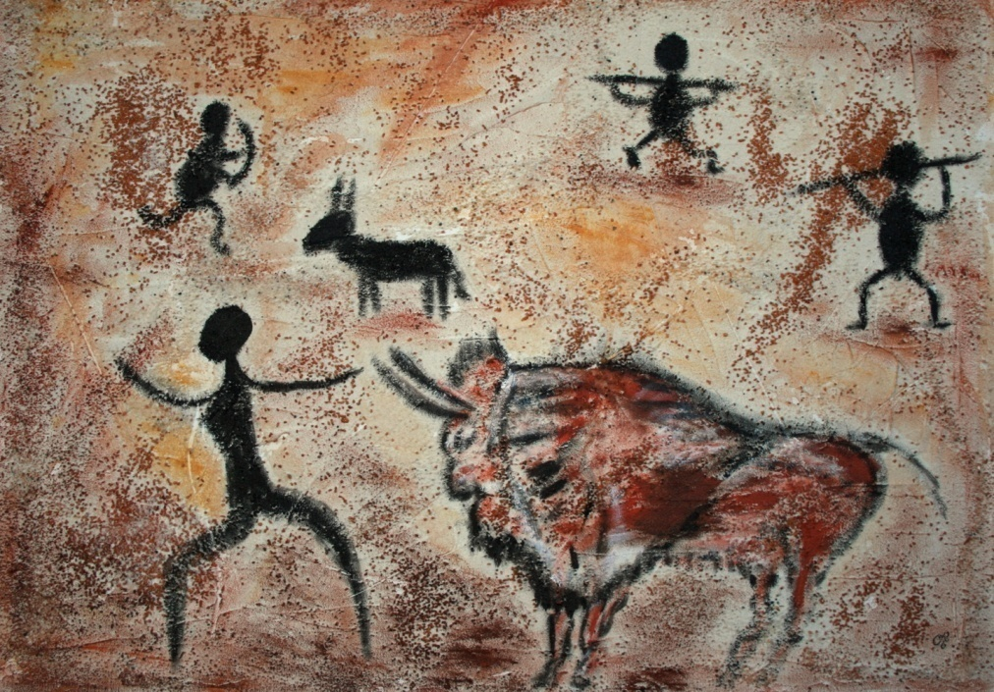
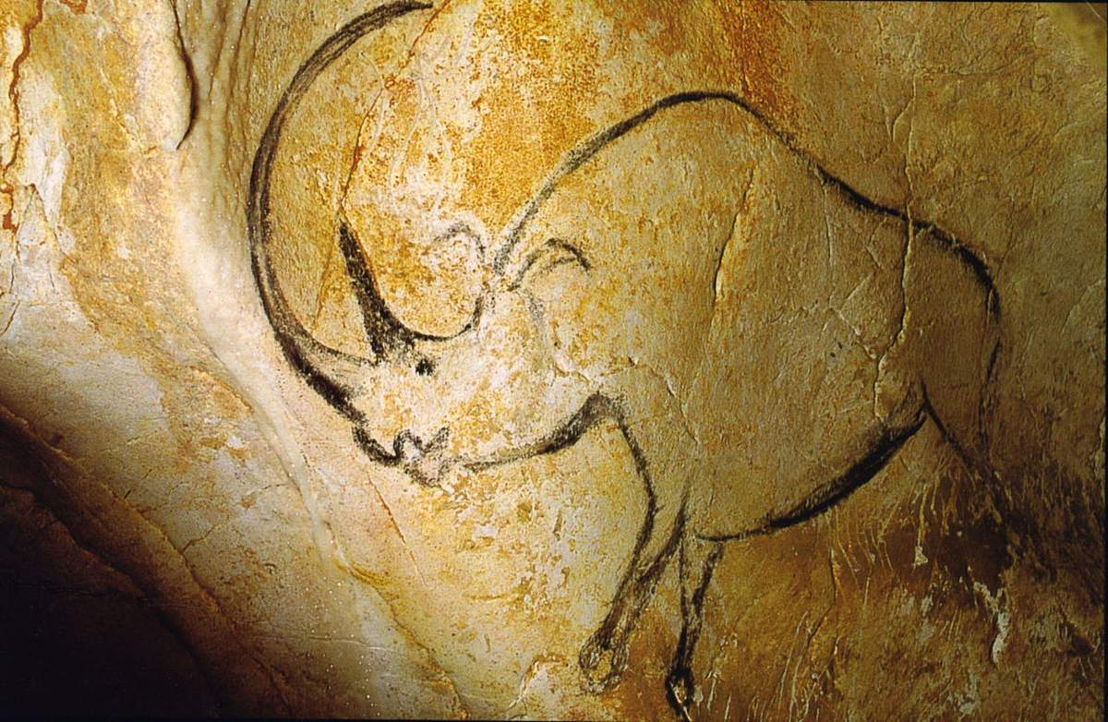
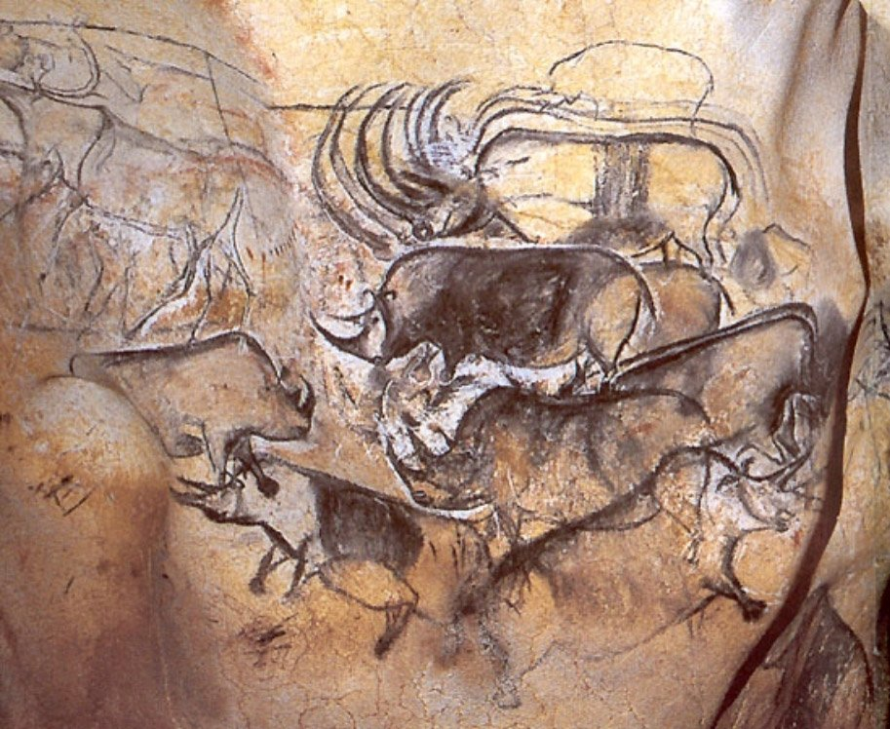

Slide 4
Почему именно образ животного был первым и основным изображением в древнем мире?
Животное - это источник жизни для человека в древнем мире. Мясо животных употребляли в пищу, из их шкур делали одежду, обувь и жилище. Можно сказать, что человек неразрывно связан с животным миром и зависит от него. В прирученном звере человек нашел защитника своего благополучия и преданного друга.
Появился отдельный жанр, который получил название анималистический.

Slide 5
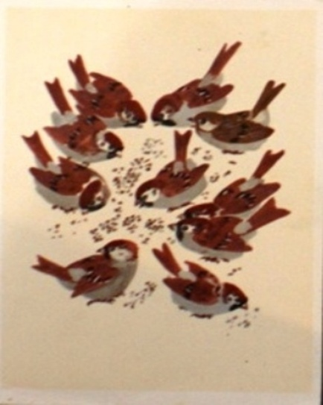
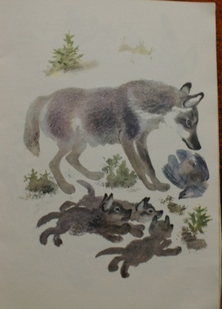
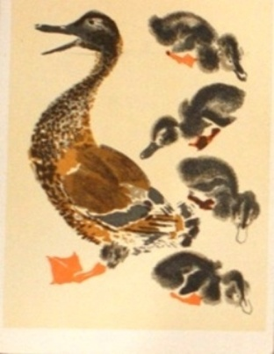
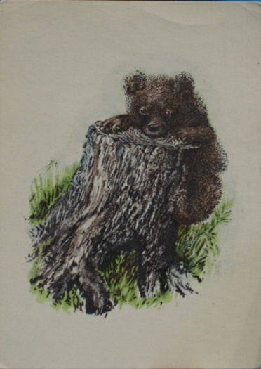
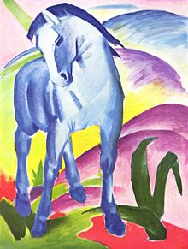
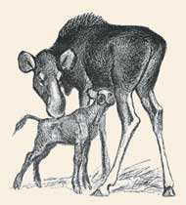
Анималистический жанр
в изобразительном искусстве.
Выполнила: Акулиничева Е.П.
Учитель ИЗО МБОУ «СОШ №9»
Тульской обл.
г.Донской мкр.Шахтерский

Slide 6
Анимали́стика (Анималистический жанр), (от латинского слова animal — животное) — жанр изобразительного искусства, основным объектом которого являются животные, главным образом в живописи, фотографии, скульптуре, графике и реже в декоративном искусстве.
Художники, работающие в анималистическом жанре, называются анималистами.

Slide 7
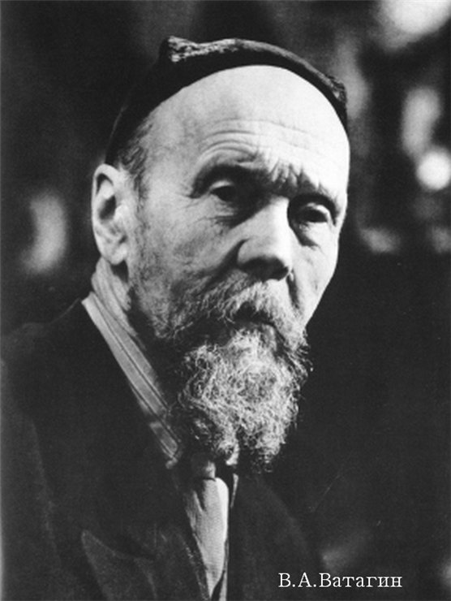
Ватагин Василий Алексеевич (1884-1969 )
Лучший анималист в русском искусстве ХХ века. Учился на естественном отделении Московского университета (1902–1907).
С 1909 года самостоятельно занимался скульптурой. Виртуозно работал в разных техниках и материалах. Успешно выступал как график и художник книги.

Slide 8
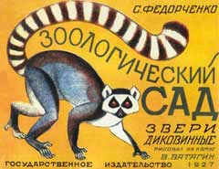
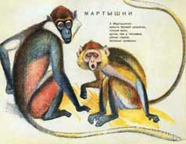
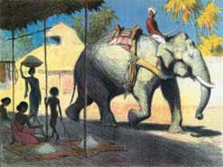
Природа, животные, птицы интересовали его с детства, а любимым занятием было рисование.
В 1920-х гг. Занимался иллюстрированием детской литературы.

Slide 9
В 1926 году Ватагин делает «Азбуку в картинках», помещая в неё яркие, точные изображения животных, соответствующие разным буквам алфавита.
Так же он мастерски владел различными материалами: камень, дерево, керамика. Выполнял скульптуры животных из этих материалов.

Slide 10
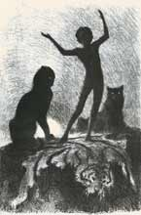
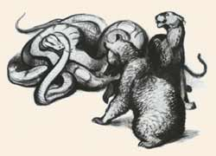
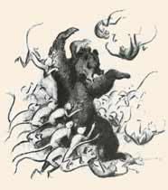
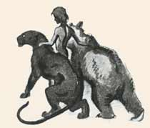
Занимался Василий Алексеевич и парковой скульптурой. В 1931-1932 гг. он оформил вход на новую территорию Московского зоопарка.
Самой же знаменитой детской книгой Ватагина является «Маугли» из «Книги Джунглей» Редьярда Киплинга.
Помимо работы над детскими книгами, Ватагин всю жизнь занимался научной иллюстрацией. Он оформлял учебники, путеводители по зоосадам, зоологические таблицы.

Slide 11
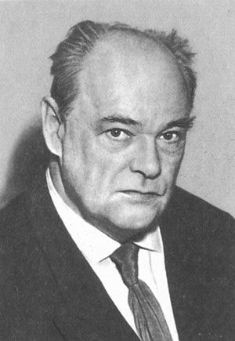
Чарушин Евгений Иванович
Он был лучшим художником анималистом. Равных ему не было.

Slide 12
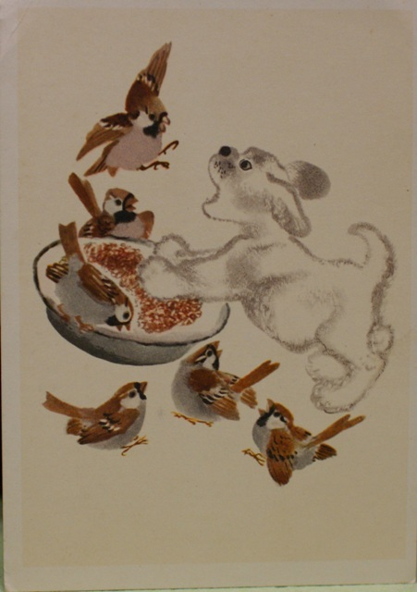
Коллекция открыток с рисунками Е.Чарушина

Slide 13
Занимался иллюстрированием детской литературы.

Slide 14
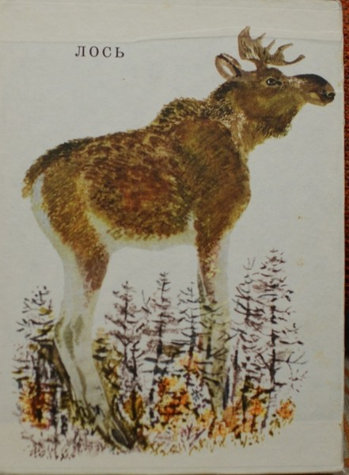
Никита Евгеньевич Чарушин (1934-2000) (Сын Евгения Ивановича Чарушина)— русский художник-анималист, иллюстратор, заслуженный художник РСФСР. Родился в Ленинграде. Главным учителем для него был отец.
Иллюстрации Никиты Евгеньевича Чарушина
Умер Никита Чарушин в 2000 году.

Slide 15
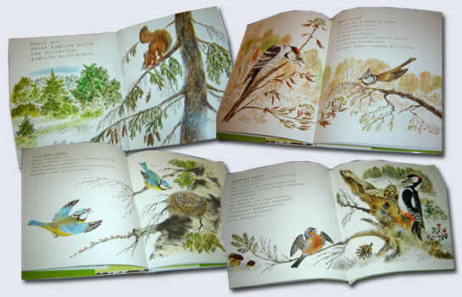
Наталья Никитична Чарушина (дочь Никиты Евгеньевича Чарушина) Участница многих Российских и международных выставок, имеет награды.
Сейчас занимается иллюстрированием детских книг.

